Slide 1
NACIONALNI PARK
P L I T V I Č K A
J E Z E R A

Slide 2
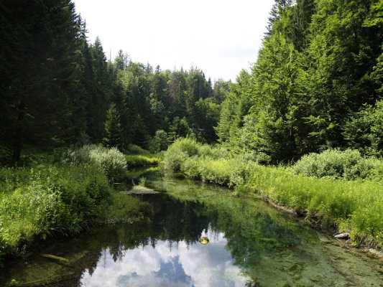
Brojni izvori napajaju Crnu i Bijelu
rijeku, glavne pritoke rijeke Matice,
koja se ulijeva u prvo plitvičko
jezero.
CRNA RIJEKA

Slide 3
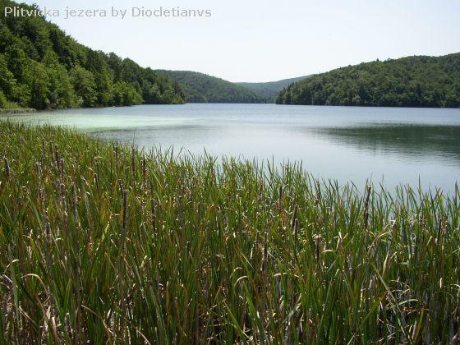
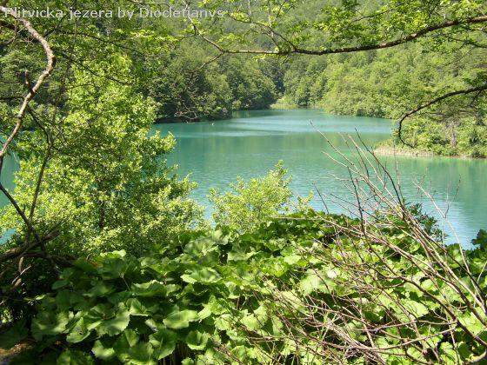
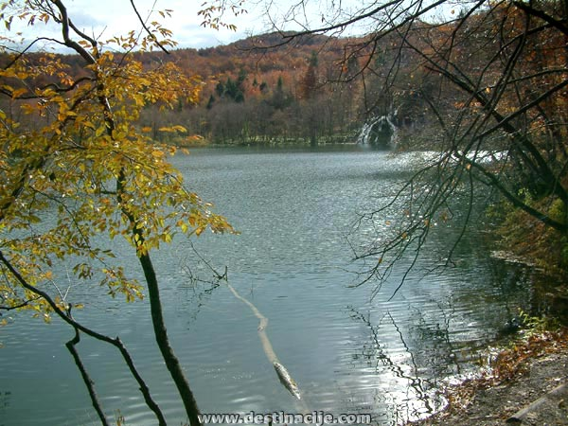
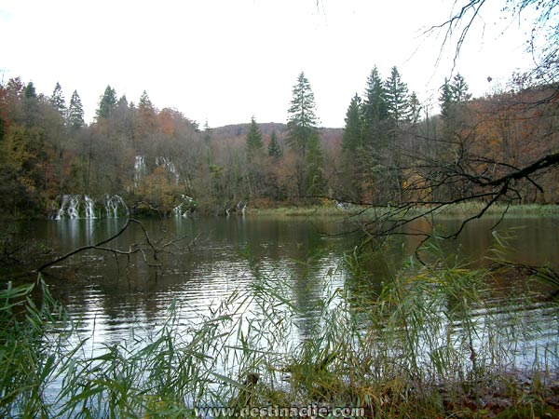
GORNJA JEZERA
PROŠĆANSKO JEZERO
JEZERO CIGANOVAC
Ciganovac jezero, Ciginovac ili
Cigino jezero - vodu dobiva
prokopanim kanalom iz Prošćanskog jezera.
Ime je dobilo prema legendi o
"ciganu" koji se u njemu utopio
loveći ribu.
Nalazi se na nadmorskoj visini od 620 m,
JEZERO OKRUGLJAK
JEZERO BATINOVAC
Ono je ime dobilo prema
"prošću" (kolcima) ili prema
legendi o "prošnji“Crnoj
kraljici za vodom.Nalazi se na
nadmorskoj visini od 636 m
Jezero Okrugljak, Okrugljaj ili
Kruginovac – ime je dobilo po
okruglom obliku.
Nadmorska je visina jezera 613 m.
U jezero se uljeva 7 m visok slap vode
iz jezera Ciganovac.
Batinovac jezero, ili Bakinovac - ime je dobilo po nekoj baki ili seljaku koji su se u njemu utopili. Nalazi se na nadmorskoj visini od 610 m.
Dio njegove vode se preljeva u
manja jezera na sjeveru, dok dio
slapom otječe u Galovac.

Slide 4
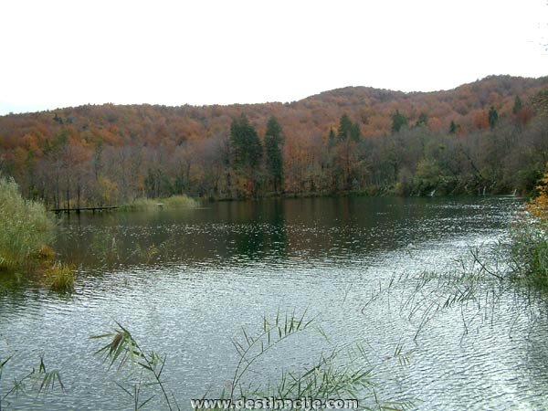
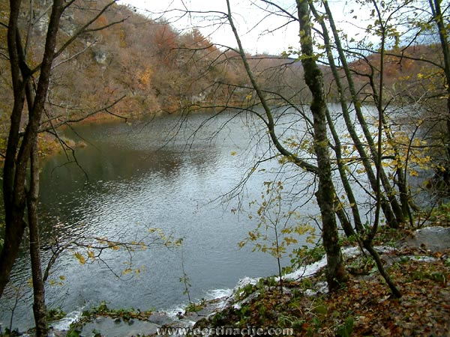
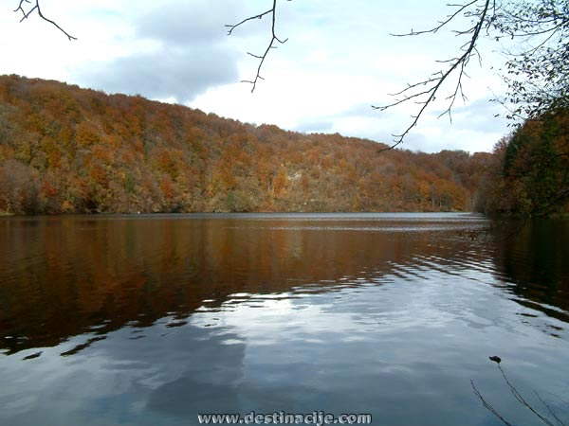
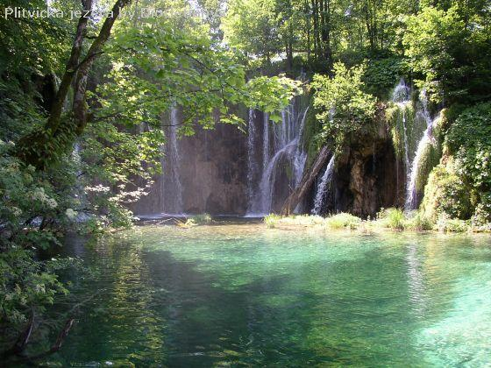
VELIKO JEZERO
MALO JEZERO
JEZERO GALOVAC
Veliko jezero ili Jovinovac veliki
- nalazi se na nadmorskoj visini od 607 m.
MILINO JEZERO
Galovac jezero - ime je dobilo po kapetanu Galu ili po harambaši Galoviću. Nadmorska visina jezera je 582 m. Po veličini je treće plitvičko
jezero.
Vodu dobiva slapovima ispod sedrenih
barijera opisanih manjih jezera.
Najviši slap s vodom iz jezera Batinovac
visok je 28 m.
Milino jezero - prema legendi je dobilo ime po Mili Miriću iz Mirić Štropine koji se utopio u ovom jezeru. Nalazi se na nadmorskoj visini od 564 m. Duboko je 1 m.
Vodu dobiva nizom niskih slapova iz jezera Galovac.
Malo jezero ili Jovinovac mali –
nadmorska visina jezera je 605 m.
Jezero je prepuno malih slapova.

Slide 5
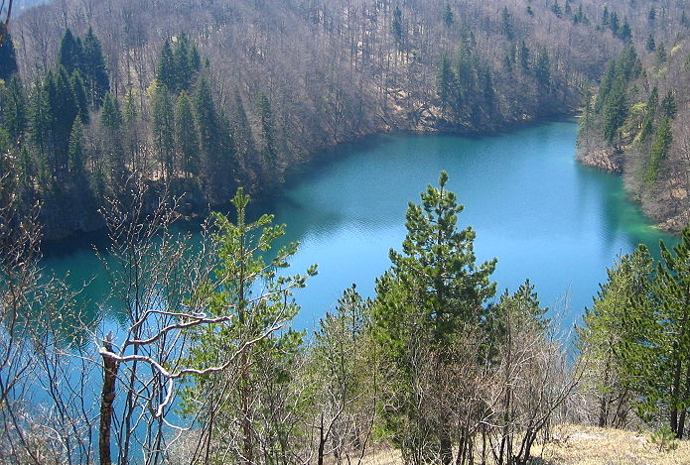
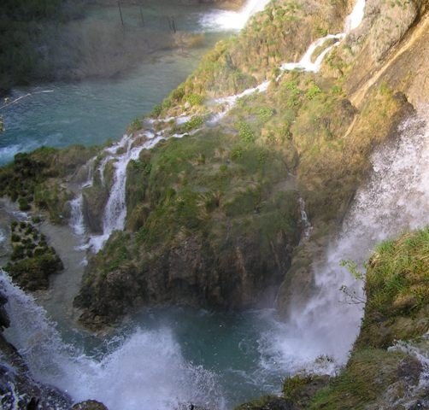
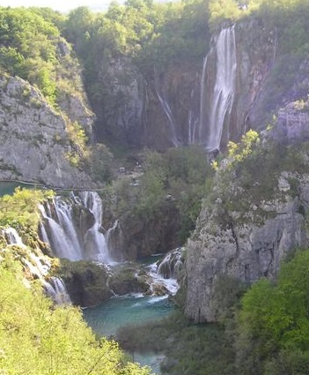
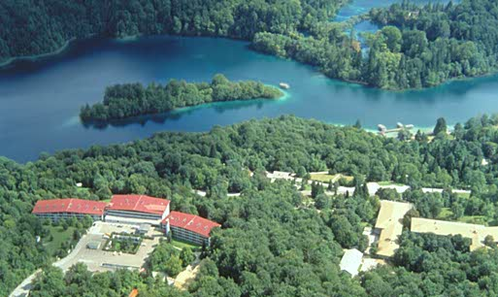
GRADINSKO JEZERO
BUK – BUČNI SLAP
Ova jezerca su zanimljiva i zbog
pokušaja iskorištavanja toka vode
za proizvodnju električne energije.
JEZERO KOZJAK
Gradinsko jezero ili Jezerce - ime je
dobilo prema staroj gradini koja se
nekada uzdizala na uzvišenju između
jezera Kozjak i ovog jezera.
Nalazi se na nadmorskoj visini od 553 m.
Kozjak jezero ili Kozje jezero - ime je dobilo
prema legendi koja kaže da se u jezeru
utopile koze kad su po nedovoljno čvrstom
ledu prelazile s obale na otočić.
Nalazi se na nadmorskoj visini od 534 m
Burgeti ili Bukovi - nekoliko manjih
jezeraca u nizu međusobno odvojenih
sedrenim preprekama obraslim niskim
raslinjem.
Ime su dobili zbog uzburkanog
vodenog toka u manjim udubljenjima
koji u vrtlozima bukte ili "vriju".

Slide 6
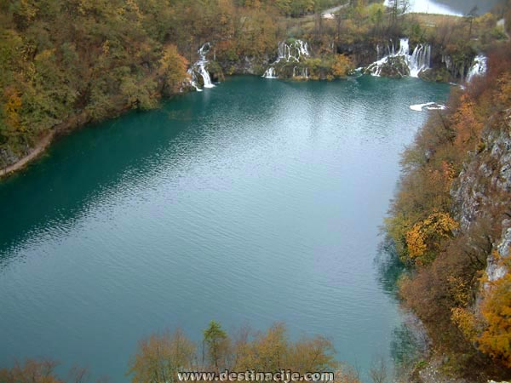
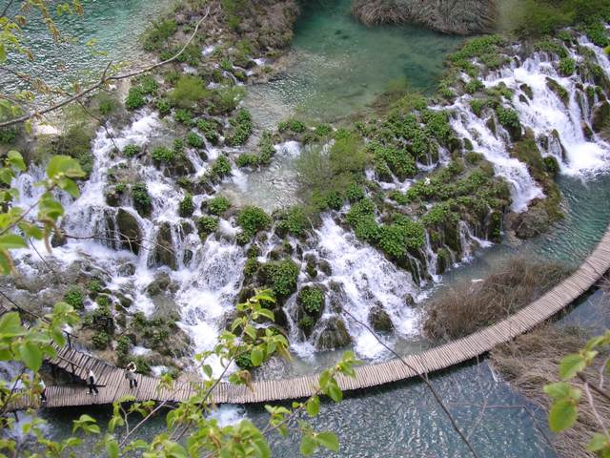
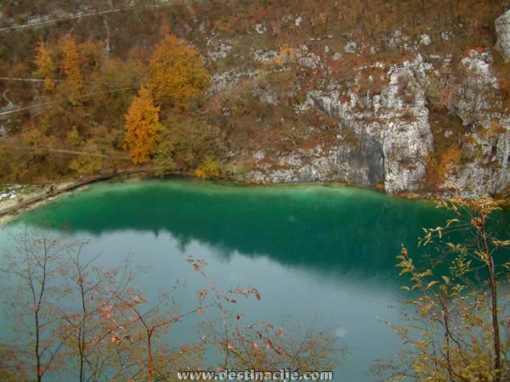
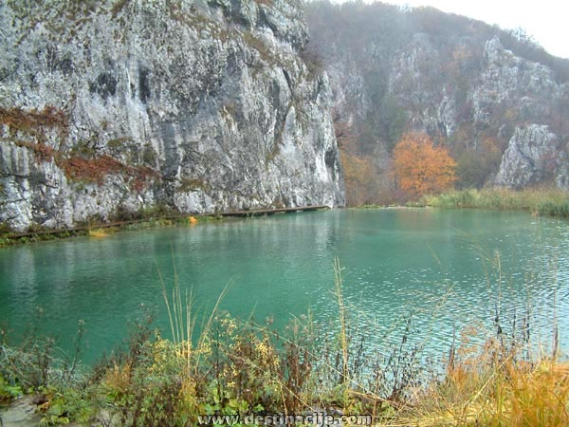
DONJA JEZERA
JEZERO MILANOVAC
Jezero Milanovac ili Milanovo - ime je,
legenda kaže, dobilo prema pastiru Mili,
koji se u njemu utopio ili prema
tamošnjem mlinaru Mili Perišiću.
Najveće je od svih Donjih jezera.
Nalazi se na nadmorskoj visini od 523 m.
Istočni dio slapišta ovog jezera što pada
u slijedeće jezero nazvano je slapovi
Milke Trnine kao znak zahvalnosti
znamenitoj opernoj pjevačici na njenoj
skrbi o jezerima.
GAVANOVO JEZERO
JEZERO KALUĐEROVAC
JEZERO NOVAKOVIĆA BROD
Gavanovac jezero ili Gavanovo –
prema kazivanju ime je dobilo po
Gavanovom blagu koje je u njemu
nestalo. Nalazi se 514 m nad morem.
Postoje, nikad dokazane, pretpostavke da
s dna ovog jezera voda otječe u
nepoznatom smjeru.
Dio sedrenih kaskada na njemu što se uz
pješačku stazu ruše u nižu vodenu nakupinu,
nazvane su Velike Kaskade.
Kaluđerovac jezero, Kaluđerovo - ime je
dobilo po kaluđeru pustinjaku, koji je
davno živio u polupećini uz vodu ili u
Gornjoj pećini na rubu kanjona. Nalazi se
505 m iznad mora.
Jezero Novakovića brod - prema pričama
označuje prijelaz Novakovića. Posljednje
je Plitvičko jezero na nadmorskoj visini
od 503 m.

Slide 7
Ovo je samo mali dio ljepota koje se nalaze u NP
Plitvička jezera.
Sabor Narodne Republike Hrvatske je 8.04.1949.
Zakonom proglasio Plitvička jezera »predjelom naročite
prirodne ljepote«.
Proglašenje područja Nacionalnog parka Plitvička jezera
svjetskim dobrom i upisivanje na UNESCO-vu Listu
svjetske baštine 26. listopada 1979., obvezuje nas na
očuvanje i zadržavanje postojećeg stanja prirode.
Znameniti istraživač, koji je izučavao proces stvaranja sedre
Plitvičkih jezera bio je akademink IVO PEVALEK. On je 1926.
godine zapisao: “Suština Plitvičkih jezera leži u sedri i sedrotvo-
rnom bilju i to algama i mahovinama...”. Stoga je osnovni fenomen
i uvjet opstanka Plitvičkih jezera, neprekidno stvaranje fitogene
sedre.
Najmanje zagađenje vode i zraka može uništiti
dragulj Europe i Hrvatske!

Slide 8
PREZENTACIJU IZRADILA:
Višnjica Šestak
OŠ “prof. Blaž Mađer”, Novigrad Podravski
PŠ Plavšinac
4. svibnja 2008.
Hvala kristinki6 na ustupljenim fotografijama☺

